Slide 1

Riesgo de desafiliación de empresas afiliadas
Reto 2
Identificar qué empresas están por irse, entender qué las empuja y decidir a quién llamar primero
Reto 2 · Prueba técnica Senior Data Scientist
Daniel Alejandro Córdoba Pulido
Notes:
Presentación del Reto 2 de la prueba técnica: anticipar qué empresas afiliadas se desafiliarán, explicar por qué y proponer cómo usar el modelo en la gestión comercial.

Slide 2
¿Qué empresas están por irse y qué las empuja a hacerlo?
1
2
3
¿Quién está en riesgo?
¿Qué las empuja?
¿A quién llamar?
Anticipar qué empresas se desafiliarán, incluso las que el modelo nunca vio.
Traducir el modelo a efectos claros: qué factores suben o bajan el riesgo.
Ordenar la cartera por riesgo para concentrar el esfuerzo comercial.
Nuestro foco: un modelo simple, que acierte y que cualquier equipo pueda leer.
El camino que recorrimos
Entender los datos
Construir y comprobar el modelo
Explicarlo factor por factor
Proponer cómo usarlo
Problema 2 · Riesgo de desafiliación de empresas afiliadas
2
Notes:
Más que un número, el negocio necesita decisiones. Por eso el trabajo responde tres preguntas: qué empresas tienen más riesgo de desafiliarse, qué factores empujan ese riesgo y cuánto, y a quién conviene llamar primero con recursos limitados. El camino fue: revisar los datos, construir y comprobar el modelo, explicarlo factor por factor y proponer cómo usarlo.

Slide 3
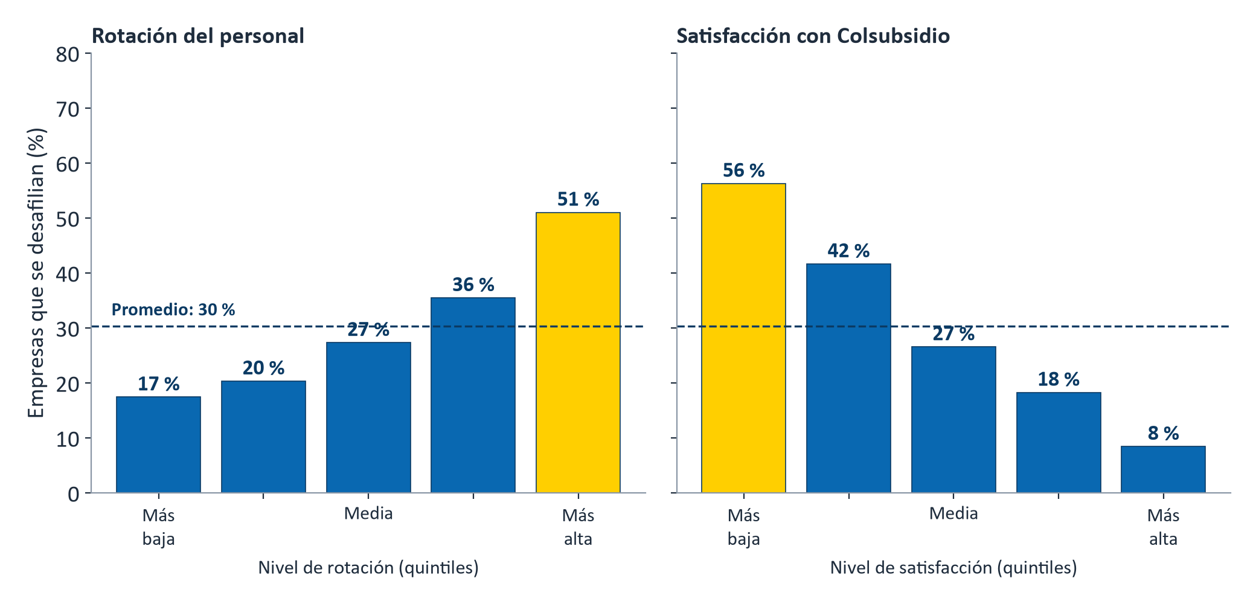
Partimos de 10.000 empresas y de 3 de cada 10 que ya se desafiliaron
Tamaño y contexto
número de trabajadores, antigüedad, salario, distancia y sector
Dinámica de la empresa
crecimiento del empleo y rotación del personal
Relación con Colsubsidio
tiempo de afiliación, uso de servicios, satisfacción, formalización y digitalización
Se desafilió el 30,3 % de las empresas. El riesgo sube con la rotación y baja con la satisfacción. Sin datos faltantes ni repetidos.
Problema 2 · Riesgo de desafiliación de empresas afiliadas
3
Notes:
La base tiene 10.000 empresas con 12 características que agrupamos en tres familias para poder explicarlas. El 30,3 % se desafilió. Ya en los datos crudos el riesgo se ve: entre las empresas con rotación de personal más alta se desafilió el 51 %, frente a 17 % entre las de rotación más baja; con la satisfacción pasa al revés: 56 % entre las menos satisfechas y 8 % entre las más satisfechas. Sin datos faltantes ni repetidos.

Slide 4
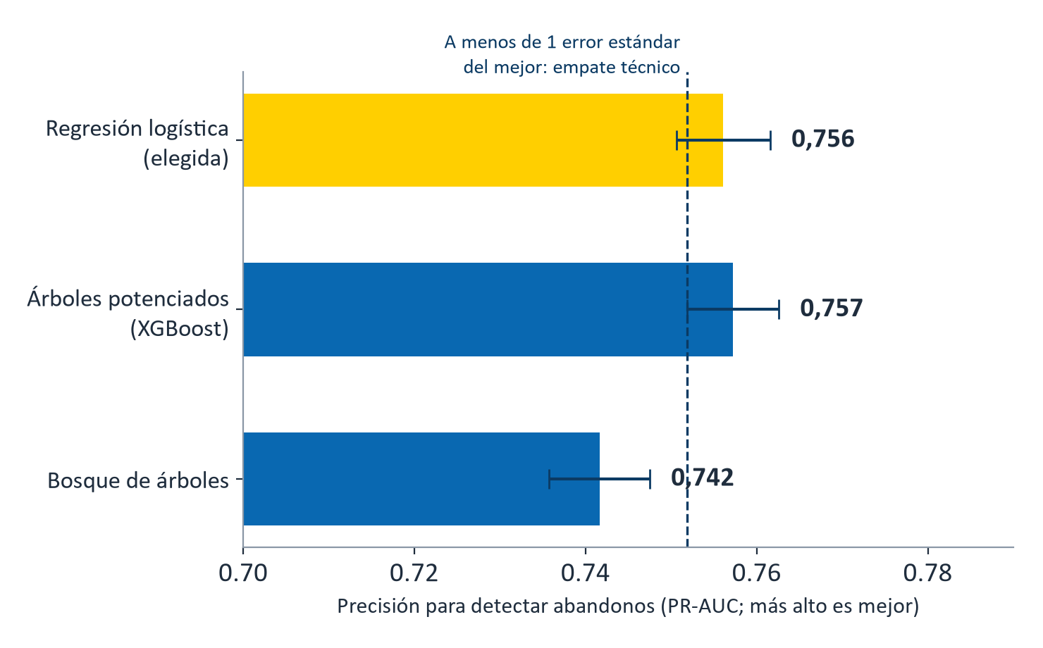
Tres enfoques empatan en acierto; elegimos el más simple de explicar
Empate
entre tres enfoques en validación cruzada; gana el más simple y explicable
78,6 %
de acierto en 2.000 empresas que el modelo nunca vio
466 de 606
desafiliaciones reales detectadas (77 %) en esas 2.000 empresas
Cifras del análisis, por validar. Medida de comparación: precisión para detectar abandonos (PR-AUC, validación cruzada 5×2).
Problema 2 · Riesgo de desafiliación de empresas afiliadas
4
Notes:
Pusimos a competir tres enfoques con el mismo examen interno. La regresión logística, el bosque de árboles y los árboles potenciados quedaron prácticamente empatados en precisión para detectar abandonos (0,756, 0,742 y 0,757). Cuando hay empate técnico elegimos el modelo más simple, porque se explica directamente. Después lo probamos en 2.000 empresas apartadas desde el inicio: con un umbral estándar acierta 78,6 % de las veces y detecta 466 de las 606 desafiliaciones reales.

Slide 5
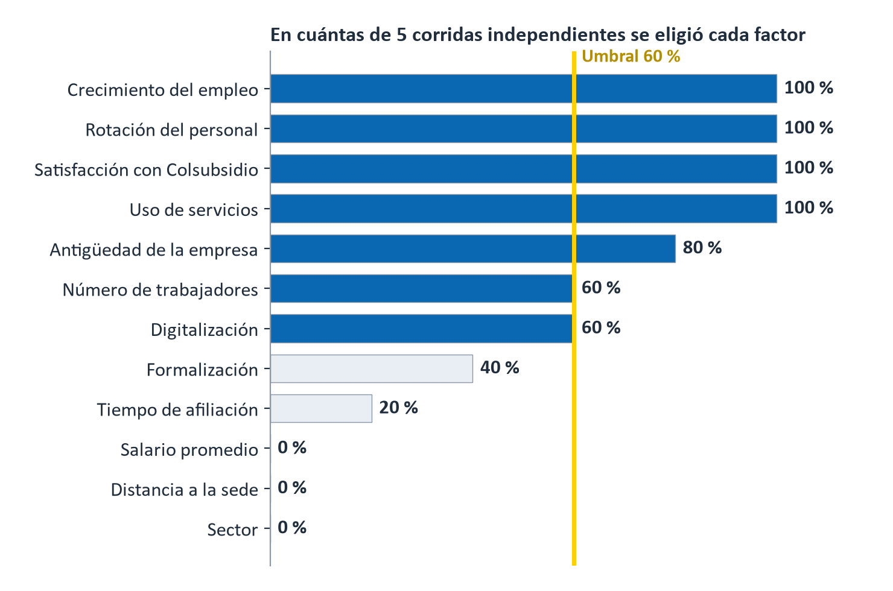
De 12 factores quedan 7: los que el modelo elige de forma estable
4
Siempre elegidos (5 de 5)
crecimiento del empleo, rotación, satisfacción y uso de servicios
3
Elegidos 3 o 4 de 5 veces
antigüedad, número de trabajadores y digitalización
5
Descartados
formalización, tiempo de afiliación, salario, distancia y sector
Cifras del análisis, por validar. Precisión en el examen final (PR-AUC): 0,752 con los 16 campos y 0,739 con los 7 factores.
Problema 2 · Riesgo de desafiliación de empresas afiliadas
5
Notes:
Para quedarnos con un modelo corto y fácil de explicar usamos un algoritmo genético: una búsqueda que prueba muchas combinaciones de factores y premia a las que aciertan con menos factores. La corrimos cinco veces de forma independiente y nos quedamos con los factores elegidos en al menos 3 de las 5 corridas. Crecimiento del empleo, rotación, satisfacción y uso de servicios se eligieron siempre; antigüedad 4 de 5; número de trabajadores y digitalización 3 de 5. Con 7 factores el modelo pierde poca precisión frente a usar los 16 campos disponibles: de 0,752 a 0,739 en el examen final. Lo decimos tal cual y lo aceptamos a cambio de un modelo mucho más claro.

Slide 6
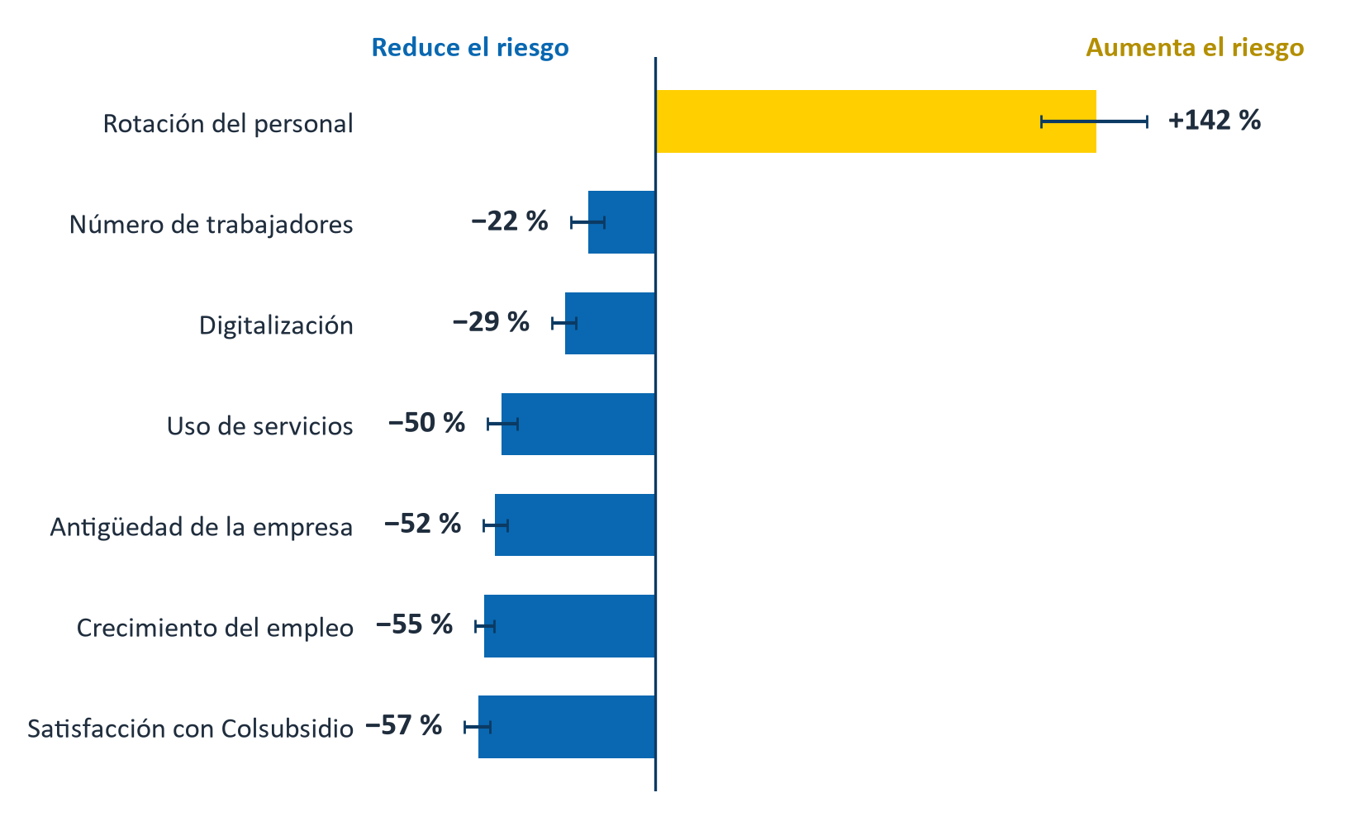
La rotación de personal es lo que más sube el riesgo; la satisfacción y el crecimiento, lo que más lo bajan
Cómo leer el gráfico
Cada barra es el cambio en el riesgo cuando el factor sube un paso típico: 9 puntos de rotación, 14 puntos de satisfacción, 2 servicios, 8 años de antigüedad.
Una empresa con 9 puntos más de rotación tiene más del doble de probabilidades relativas de desafiliarse.
Las líneas negras muestran el rango del 95 % de confianza: ninguna cruza el cero.
Son asociaciones del modelo: sirven para priorizar dónde actuar.
Cifras del análisis, por validar. Modelo de 7 factores; cada efecto se mide con los demás factores iguales, por +1 desviación estándar.
Problema 2 · Riesgo de desafiliación de empresas afiliadas
6
Notes:
Esta es la explicación del modelo. Cada barra dice cuánto cambian las probabilidades relativas de desafiliarse cuando un factor sube una unidad típica (una desviación estándar), con los demás factores iguales. La rotación es el único que aumenta el riesgo: +142 %. Los demás lo reducen: satisfacción -57 %, crecimiento del empleo -56 %, antigüedad -52 %, uso de servicios -50 %, digitalización -29 % y número de trabajadores -22 %. Las líneas negras son el rango del 95 % de confianza: ninguna cruza el cero, así que la dirección de cada efecto es estable. Son asociaciones del modelo, útiles para priorizar acciones que luego validamos con un piloto.

Slide 7
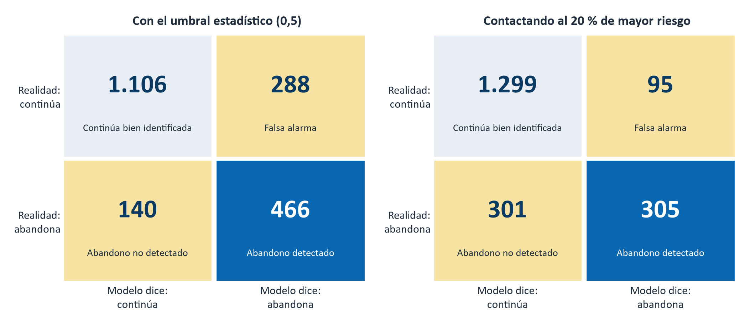
En 2.000 empresas nuevas, el modelo detecta 3 de cada 4 desafiliaciones
77 %
de las desafiliaciones detectadas con el umbral estándar (466 de 606)
288
falsas alarmas: empresas señaladas que se quedan; la precisión es 62 %
76 %
Cómo leerla:
la diagonal azul y gris son los aciertos; los cuadros amarillos son los errores. La política de llamar al 20 % de mayor riesgo gana precisión a cambio de dejar más desafiliaciones sin atender.
de las 400 empresas llamadas (el 20 % de mayor riesgo) sí se iban (305 de 400)
Cifras del análisis, por validar. Hold-out de 2.000 empresas (606 desafiliaciones reales).
Problema 2 · Riesgo de desafiliación de empresas afiliadas
7
Notes:
Esta es la matriz de confusión en las 2.000 empresas de prueba, que el modelo nunca vio (606 se desafiliaron). A la izquierda, con el umbral estándar de 0,5: detecta 466 de 606 (77 %), a cambio de 288 falsas alarmas; de cada 100 empresas señaladas, unas 62 realmente se van. Se le escapan 140. A la derecha, la forma en que lo usaría el área comercial: llamar solo al 20 % de mayor riesgo, 400 cuentas. Se capturan 305 desafiliaciones y 76 de cada 100 llamadas son a empresas que de verdad se iban; el costo es que quedan 301 sin atender.

Slide 8
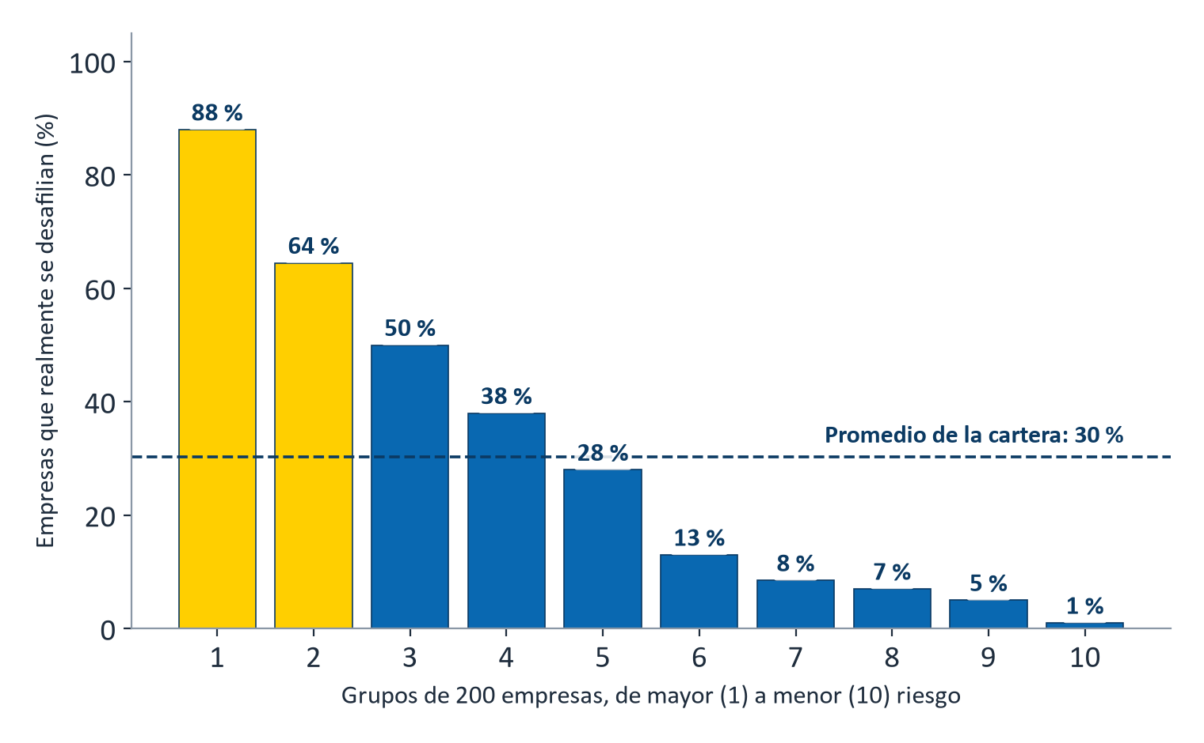
Llamando al 20 % de mayor riesgo se capturan 5 de cada 10 desafiliaciones
88 de cada 100
empresas del grupo de mayor riesgo se desafilian (promedio: 30 de cada 100)
305 de 606
desafiliaciones capturadas llamando solo a 400 empresas (50 %)
42 % → 30 %
riesgo promedio antes y después de calibrar; el real es 30 %
Cifras del análisis, por validar. Hold-out de 2.000 empresas. El valor de retener una empresa y el costo de gestionarla no están en los datos: los aportan las áreas.
Problema 2 · Riesgo de desafiliación de empresas afiliadas
8
Notes:
Ordenamos las 2.000 empresas de prueba por riesgo y las dividimos en diez grupos de 200. En el grupo de mayor riesgo se desafilió el 88 %, frente al 30 % del promedio de la cartera; en el de menor riesgo, solo el 1 %. Los dos primeros grupos juntan 305 de las 606 desafiliaciones (50 %) con solo 400 empresas, 2,5 veces más que llamando al azar. Además calibramos las probabilidades: sin calibrar el modelo promediaba 42 % de riesgo y real era 30 %; calibradas promedian 30 %, así que cada probabilidad se lee como un riesgo real. Es un orden de prioridad: el valor económico de retener cada empresa y el costo de la gestión no están en los datos y deben aportarlos las áreas.

Slide 9
Un modelo que acierta, se explica y ordena la cartera: usarlo ya y probar las acciones con un piloto
1
Usar ya
2
Probar con un piloto
3
Para fortalecer el modelo
Llamar primero a los 2 grupos de mayor riesgo (400 empresas): concentran 5 de cada 10 desafiliaciones.
Grupos 3 y 4: acciones de bajo costo, como comunicación automatizada y encuesta de satisfacción.
Grupos 5 a 10: solo monitoreo.
Satisfacción, uso de servicios y digitalización: lo que Colsubsidio puede mover con la empresa.
Un grupo de empresas con acompañamiento y otro de comparación.
Tomar la rotación alta como alerta temprana de desafiliación.
Definir con la gerencia el valor de retener una empresa y el costo de gestionarla.
Reentrenar y recalibrar cada trimestre con las desafiliaciones nuevas.
Seguir el desempeño por grupo de riesgo.
50 %
de las desafiliaciones capturadas llamando solo al 20 % de las empresas, con una explicación que cualquier equipo puede leer
Problema 2 · Riesgo de desafiliación de empresas afiliadas
9
Notes:
Con esto podemos arrancar la próxima semana: llamar primero a las 400 empresas de mayor riesgo, aplicar acciones de bajo costo al siguiente grupo y seleccionar un piloto para las palancas que Colsubsidio puede mover. Todo lo demás son hipótesis hasta que el piloto hable. El tamaño y la duración del piloto, y el valor económico de retener una empresa, están por definir con la gerencia.

